Slide 1
Архівація та стиснення мультимедійної інформації
Лекція 2
Бобарчук Олександр Антонович

Slide 2
Зміст лекції
Тема 2. Архівація та архіватори
  Архівація інформації. Поняття архівів даних
  Архіватори, їх структура та функції
  Архівація файлів і папок
  Формати архівації ZIP і RAR
  Архіватор WinRAR
  Коефіцієнт стиснення при архівації
  Вибір архіваторів для текстових, графічних, відео зображень та аудіо даних
  Розпакування архівів
  Саморозкривні архіви

Slide 3
Архівація інформації
Архівація - перекодування (стиснення) даних з метою зменшення їх обсягу без інформаційних втрат.
Архівація (електронне архівування) - запис інформації в електронному вигляді для довготривалого зберігання.
Архівація файлів - засіб для впорядкування та зменшення розміру файлів на диску.
Процес стиснення файлів називається архівацією (архівуванням). Процес відновлення стиснутих файлах – розархівацією (розархівуванням, розпакуванням).

Slide 4
Архіви даних
Архівний файл являє собою набір з декількох файлів (одного файлу), поміщених в стислому вигляді в єдиний файл, з якого їх можна при необхідності отримати в первинному вигляді.
Архівні дані не можна використовувати за прямим призначенням, перед використанням їх треба розархівувати.
Архівний файл має зміст, що дозволяє дізнатися, які файли містяться в архіві.

Slide 5
Архіви даних (продовження)
У змісті архіву для кожного файлу, що міститься у ньому, зберігається наступна інформація:
  Ім'я файлу
  Розмір файлу на диску і в архіві
  Відомості про місцезнаходження файлу на диску
  Дата і час останньої модифікації файлу
  Код циклічного контролю, який використовується для перевірки цілісності архіву
  Ступінь стиснення

Slide 6
Архіви даних (продовження)
Будь-який з архівів має свою шкалу ступенів стиснення. Найчастіше можна зустріти наступну градацію методів стиснення:
  Без стиснення (Store) - відповідає звичайному копіюванню файлів в архів без стиснення
  Швидкісний (Fastest)
  Швидкий (Fast) - характеризується найшвидшим, але найменш щільним стисненням
  Звичайний (Normal) - найчастіше використовується за замовчуванням
  Гарний (Good)
  Максимальний (Best) - максимально можливе

Slide 7
Що зазвичай архівується
Текстові дані
  Із збереженням тільки семантики
  Із збереженням вихідного форматування
Комп'ютерні програми і бази даних, включаючи резервне (backup) копіювання
Зображення
  Растрові
  Векторні
Звук
Відео
  Флеш-анімація (морфінг)
  Покадрова анімація

Slide 8
Архіватори
Архіватори - це програми (комплекс програм) що здійснюють стиснення і відновлення стиснутих файлах у первісному вигляді.
Інші назви архіваторів: утиліти - пакувальники, програми-пакувальники, службові програми, що дозволяють розміщати копії файлів у стиснутому вигляді в архівний файл.
Більшість програм-архіваторів дозволяють створювати багатотомні архіви різної розмірності.

Slide 9
Архіватори (продовження)
В операційній системі MS DOS існуючі архіватори працюють (працювали) тільки в режимі командного рядка. Це програми PKZIP та PKUNZIP, програма ARJ.
Сучасні архіватори (WinZIP, WinAce, PowerArchiver, 7Zip, WinRAR) забезпечують графічний користувальницький інтерфейс і зберегли командний рядок. Вони відрізняються використовуваними алгоритмами, швидкістю роботи, ступенем стиснення.
В даний час кращим архіватором для Windows є архіватор WinRAR.

Slide 10
Архівація файлів і папок
Архівувати можна тільки файли.
Сама папка не є файлом, а лише списком об'єктів (файлів або інших папок), які містяться в ній.
Тому архівується не сама папка, а файли, які в ній знаходяться і з вкладених папок дістаються файли, а самі вкладені папки не архівуються.
Практично у всіх архіваторах є можливість вибору архівації зі збереженням структури папок, або без її збереження.

Slide 11
Формат архівації ZIP
ZIP - популярний формат стиснення даних і архівації файлів.
Файл в цьому форматі зазвичай має розширення .zip і зберігає в стислому або нестисненому вигляді один або декілька файлів, які можна з нього вилучити шляхом розпакування за допомогою спеціальної програми.
Формат ZIP був розроблений Філом Кацем для використання в програмі PKZIP.
Згодом з'явилося безліч інших утиліт, що працюють з цим форматом.

Slide 12
Формат архівації ZIP (продовження)
Основна перевага формату ZIP - його популярність. Наприклад, більшість архівів в Internet - це архіви ZIP. Тому вкладення до електронного відправлення найкраще направляти у форматі ZIP.
Можна також створити само розпаковуючий архів. Такий архів є трохи більшого розміру, але він може бути розпакований без використання зовнішніх програм.

Slide 13
Формат архівації ZIP (продовження)
Інша перевага ZIP - швидкість. Архів ZIP, зазвичай, створюється швидше, ніж RAR.
Зараз формат ZIP, разом з ARJ, вважається стандартом для багатьох додатків, включаючи функції резервного копіювання та обміну даними. Наприклад, у різних бухгалтерских програмах.
Наряду з великою кількістю утиліт, які працюють з ZIP-файлами із командного рядка, у середині 1990-х років з'явились також графічні ZIP-програми. Серед них однією з найбільш популярних стала WinZip.

Slide 14
Формат архівації RAR
RAR - поширений формат стиснення даних і програма-архіватор.
Формат розроблений російським програмістом Євгеном Рошалем (звідси й назва RAR: Roshal Archiver).
Він написав програму-архіватор для упакування / розпакування RAR, спочатку під DOS, потім і для інших платформ.
Версія для Microsoft Windows поширюється у складі багатоформатний архіватора з графічним інтерфейсом WinRAR.

Slide 15
Формат архівації RAR (продовження)
Програма поширюються як умовно-безкоштовне програмне забезпечення (shareware).
Програма для стиснення та розпакування існує для багатьох платформ, наприклад, у вигляді плагіна для 7-Zip.
Для файлів формату RAR зазвичай використовується розширення .rar

Slide 16
Архіватор WinRAR
Є кілька версій RAR для різних операційних систем: Windows, Linux, UNIX, DOS, OS/2 і т.п.
Архіватор WinRAR - це 32 розрядна версія архіватора RAR для Windows.
Існує дві версії RAR для Windows:
  версія з графічним інтерфейсом - WinRAR.exe
  консольна версія - Rar.exe

Slide 17
Архіватор WinRAR (продовження)
WinRAR - потужний засіб створення архівів різних форматів і управління ними.
Повністю підтримує роботу з архівами ZIP і RAR
До позитивних особливостей цієї програми слід віднести
  зручний користувальницький інтерфейс,
  прозорість виконання дій,
  можливість створення саморозпаковуючих і багатотомних архівів.

Slide 18
Можливості WinRAR
Дозволяє розпаковувати архіви CAB, ARJ, LZH, TAR, GZ, ACE, UUE, BZ2, JAR, ISO, і забезпечує архівування даних у формати ZIP і RAR.
Забезпечує повну підтримку архівів ZIP і RAR.
Має спеціальні алгоритми, оптимізовані для тексту і графіки. Для мультимедіа стиснення можна використовувати тільки з форматами RAR.
Підтримує технологію перетягування (drag & drop).

Slide 19
Можливості WinRAR (продовження)
Має інтерфейс командного рядка.
Може здійснювати безперервне архівування, що забезпечує більш високу ступінь стиснення в порівнянні зі звичайними методами стиснення, особливо при упаковці великої кількості невеликих файлів однотипного змісту.
Забезпечує підтримку багатотомних архівів, тобто здійснює розбивку архіву на декілька томів (наприклад, для запису великого архіву на диски). Розширення томів: RAR, R01, R02 і т.д.

Slide 20
Можливості WinRAR (продовження)
Під час створення саморозпаковуваного архіву перший том має розширення EXE.
Створює архіви (SFX) звичайні і багатотомні архіви, забезпечує захист їх паролями.
Забезпечує відновлення фізично пошкоджених архівів.
Має засоби відновлення, що дозволяють відновлювати відсутні частини багатотомного архіву.
Підтримує UNICODE в іменах файлів.
Для новачків призначений режим Майстер (Wizard), за допомогою якого можна легко здійснити всі операції над архівами

Slide 21
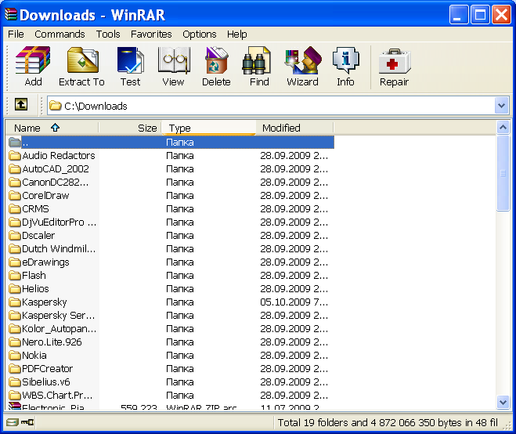
Інтерфейс архіватора WinRAR

Slide 22
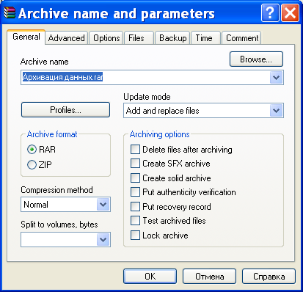
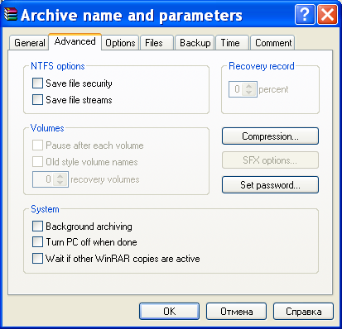
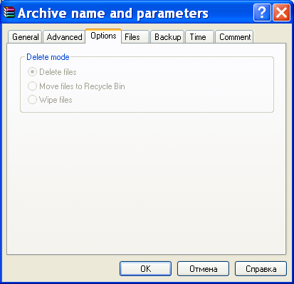
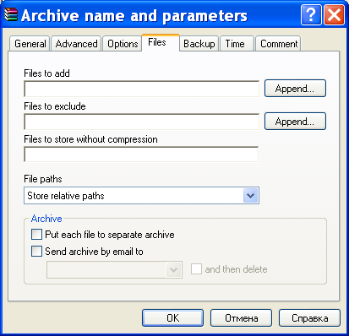
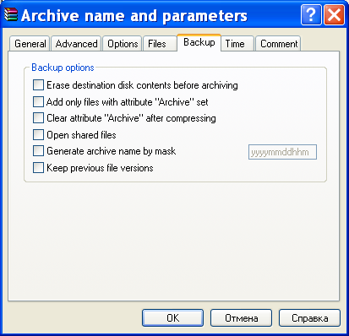
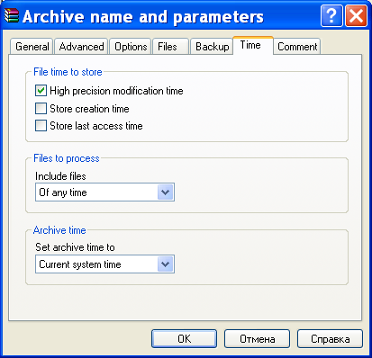
Інтерфейс архіватора WinRAR

Slide 23
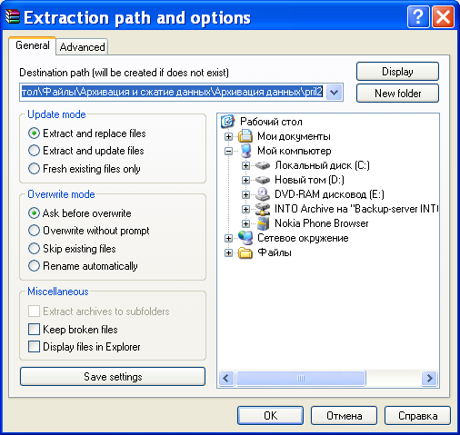
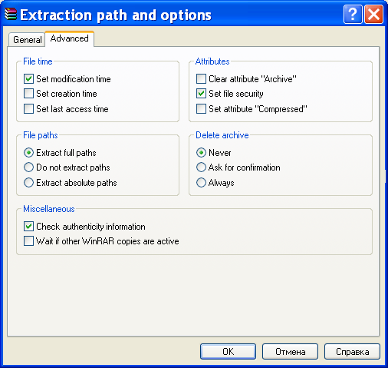
Інтерфейс архіватора WinRAR

Slide 24
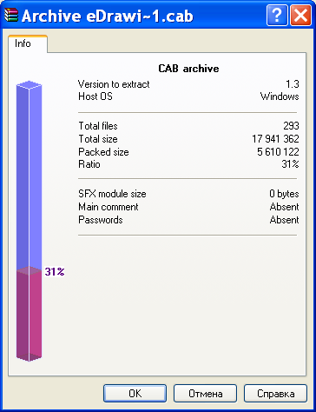
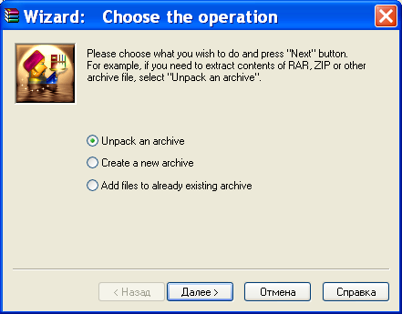
Інтерфейс архіватора WinRAR

Slide 25
Ступінь (коефіцієнт) стиснення при архівації
Ступінь упаковки архіву залежить від типу архівованих файлів, їх кількості і розміру, обраної програми архівації та встановлених у ній ключів, виду архіву.
Ступінь упаковки в середньому дорівнює 2-3, але іноді вона досягає декількох десятків.
Найкраще архівуються графічні файли у форматі .bmp, документи MS Office і Web-сторінки.

Slide 26
Ступінь (коефіцієнт) стиснення при архівації (продовження)
Текстові файли в упакованому вигляді займають набагато менше місця, ніж програми (exe і com файли).
Крім того, існують пакувальники exe і com файлів PKLITE, DIET, LZEXE, EXEPACK, AINEXE та ін.
Запаковані exe і com файли мають ті ж розширення (exe і com) і зберігають свою здатність до виконання, на відміну від архівних файлів.
Вони займають значно менше місця на диску, ніж неупаковані файли.

Slide 27
Вибір архіватора для текстових, графічних даних, відео, зображень і аудіо даних
У публікації http://www.compdoc.ru/comp/other/testing_eight_modern_archivers/ проведено порівняльне тестування восьми сучасних архіваторів.
Тестувався комплексний показник ефективності архівування різних типів даних:
  Текст
  Графіка
  Відео
  Аудіо
  Бази даних
  Виконувані файли (.exe)
  Документ MS Word

Slide 28
Вибір архіватора для текстових, графічних даних, відео, зображень і аудіо даних (продовження)
Результати тесту на ступінь стиснення
 | 7-Zip | PowerArc | Squeez | WinUHA | WinAce | WinRAR | WinZip | ZipItFast!
text | 100 | 132 | 118 | 108 | 187 | 141 | 192 | 218
graphic | 100 | 144 | 157 | 112 | 193 | 184 | 212 | 247
video | 109 | 119 | 100 | 114 | 136 | 138 | 145 | 152
audio | 104 | 129 | 100 | 110 | 143 | 135 | 154 | 162
mdb | 100 | 126 | 109 | 107 | 132 | 129 | 163 | 204
exe | 102 | 128 | 116 | 100 | 175 | 164 | 178 | 184
doc | 100 | 134 | 114 | 109 | 157 | 139 | 188 | 209
*червоним кольором відзначений найкращий результат, а синім - найгірший
За ступенем стиснення 7-Zip показав найкращі результати практично на всіх типах даних

Slide 29
Вибір архіватора для текстових, графічних даних, відео, зображень і аудіо даних (продовження)
Тестування на швидкість архівації виявило лідерів. Ними виявилися WinRAR і WinZip.
У ПІДСУМКУ:
лідерами до фінішу прийшли WinRAR, 7-Zip і WinZip - мабуть, найпоширеніші на сьогоднішній день архіватори, які будуть ефективні майже в будь-якому можливому випадку. Всі вони мають версію для роботи за допомогою командного рядка, підтримують архіви, а також створення безперервних, багатотомних і зашифрованих архівів - словом все, що потрібно від хорошого архіватора.

Slide 30
Критерії вибору архіватора
Застосовуйте архіватор (архіватори), який вже використовується у вашій робочій групі.
Які обсяги даних передбачається стискати?
Який тип даних переважає серед інформації, яку необхідно архівувати?
Зручність інтерфейсу.
Архіватор WinRAR задовольняє всім зазначеним критеріям
Notes:
При виборі архіватора насамперед слід керуватися наступними критеріями:
1. Який тип архівів вже існує в рамках тієї робочої групи, в якій вам належить взаємодіяти. Якщо мова йде про вибір архиватора для особистого використання, то цей критерій відпадає.
2. Які обсяги передбачається стискати. Якщо одноразовий набір файлів великий або якщо згодом архіви будуть переноситися між комп'ютерами будь-яким іншим способом, окрім локальної обчислювальної мережі, то доцільно з'ясувати, чи підтримує конкретний архіватор таку опцію, як створення великого архіву у вигляді декількох томів малого обсягу. Зазвичай, якщо така опція підтримується, то в інтерфейс програми вже заздалегідь вбудована можливість створення томів розміру, кратного найбільш популярним носіям даних, колись це була тридюймова дискета ємністю 1,44 Мб.
3. Який тип даних серед інформації, яка архівується, переважає. Якщо більше трьох чвертей складається з однорідних даних, то бажано вибирати архіватор, чиї переваги в цьому випадку виявляються найбільше. Певне відставання в інших випадках на загальному тлі виявиться практично непомітним.
4. І останнім елементом, за яким не зайве оцінити архіватор перед вибором, це зручність його інтерфейсу. Зрештою, саме вам доведеться постійно спілкуватися з цією програмою. Якщо це виявиться занадто обтяжливим або надзвичайно багатоходовим, то швидше за все ви досить скоро відмовитеся від нього і будете змушені витратити досить багато часу на перекодування всіх раніше створених архівів.

Slide 31
Розпакування архівів
Для розпаковування архівів застосовують програми розархіватори (розпаковщики).
Найчастіше функції розпакування є в самих архіваторах.
Для консольного розпакування застосовуються окремі програми розпаковщики (наприклад, PKUNZIP).

Slide 32
Саморозкривні архіви
Саморозкривальник (англ. Self-extracting archive, скорочено «SFX archive») - файл, комп'ютерна програма, що об'єднує в собі архів і виконуваний код для його розпакування.
Такі архіви, на відміну від звичайних, не вимагають окремої програми для їх розпакування (отримання вихідних файлів, з яких вони створені), якщо виконуваний код можна виконати у зазначеній операційній системі.
Це зручно, коли невідомо, чи є у користувача, якому передається архів, відповідна програма розпакування.

Slide 33
Саморозкривні архіви (продовження)
SFX-архіви, як і будь-які інші виконувані файли, зазвичай мають розширення .EXE.
Приклади програм, здатних створювати архіви:
  7-Zip
  ARJ
  p7zip
  PKZIP
  RAR
  WinRAR

Slide 34
Які є запитання?

Slide 35
Дякую за увагу

